Slide 1
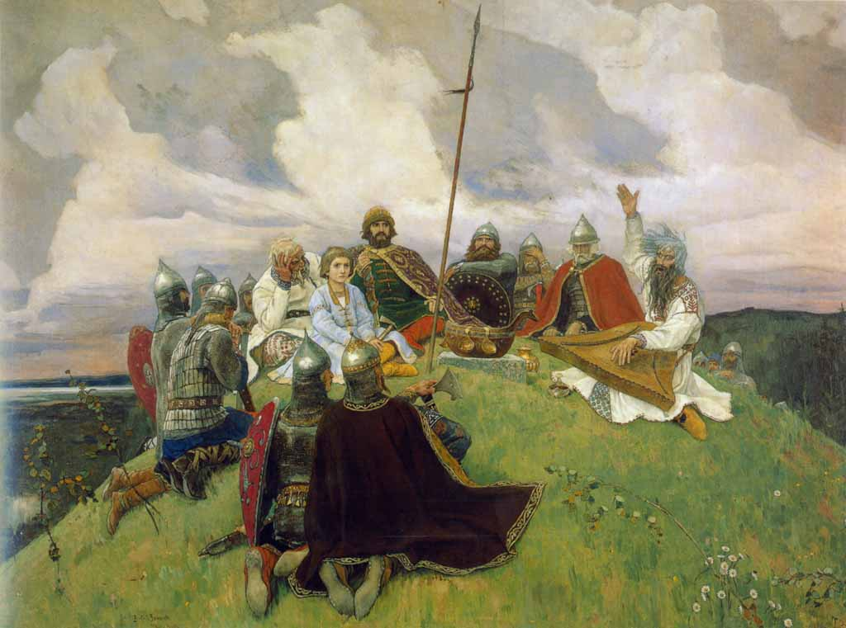
«О подвигах, о доблести, о славе…»
Презентация к уроку музыки, 5 класс
Просвирнина Ольга Сергеевна, учитель музыки МБОУ СОШ №13
г. Балаково Саратовской области

Slide 2
Методическое сопровождение
Цель урока: познакомить учащихся с образом защитника Отечества через различные виды искусств.

Slide 3
Содержание
Сложи эпиграф (ответ)
Актуализация знаний
Виды искусства
Сергей Сергеевич Прокофьев
Павел Корин «Александр Невский»
Сергей Эйзенштейн
Александр Порфирьевич Бородин
Проблемный вопрос
Парад Победы 1945 года
Сыны полков
Проверка знаний
Источники информации

Slide 4
Сложи эпиграф
счастье
Родине
чести
чем
выше
нету
любимой
выше
служить
нету

Slide 5
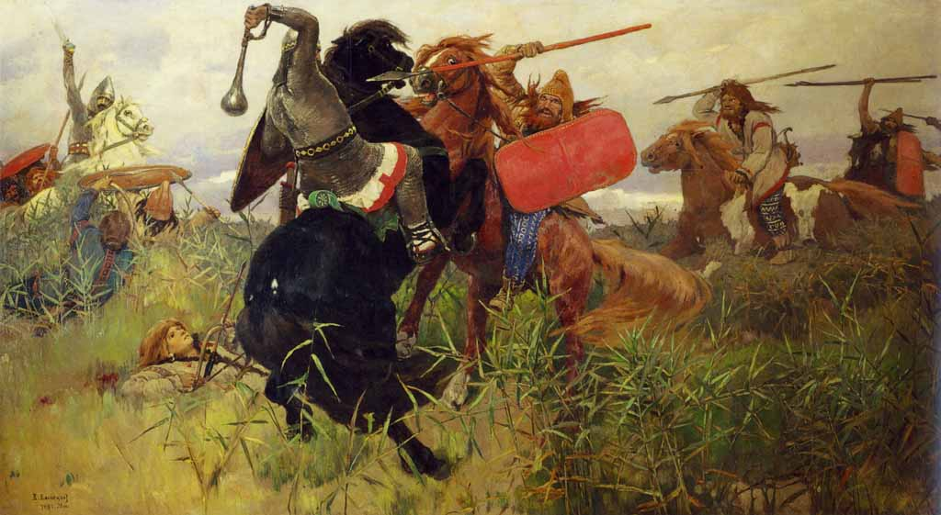
Эпиграф
Нету счастья выше, нету чести выше,
Чем любимой Родине служить!
А.С. Ерикеев

Slide 6
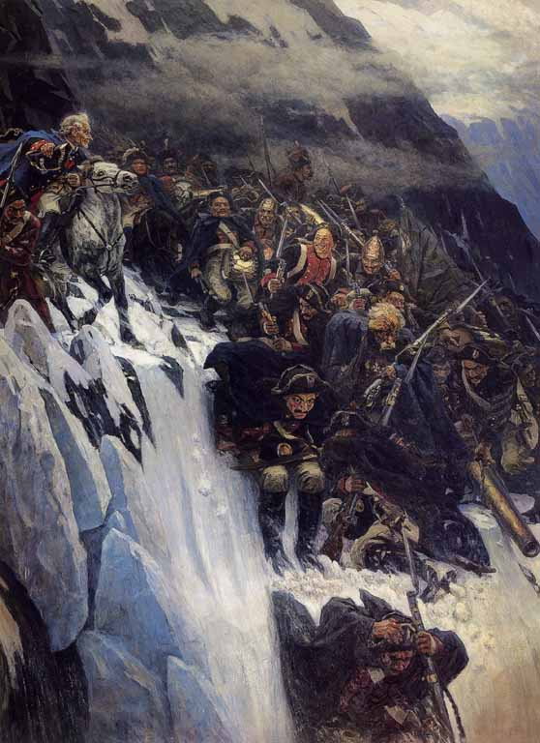
Музыкальные произведения, посвященные теме защитников Родины
Богатырь (N 123455)
Переход Суворова через Альпы в 1799 году (N 123449)

Slide 7
Виды искусства
Таблица к уроку «Виды искусства»

Slide 8
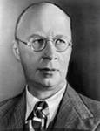
Сергей Сергеевич Прокофьев
Аудиофрагмент:
С. Прокофьев. Сюита "Александр Невский"
(N 168217)

Slide 9
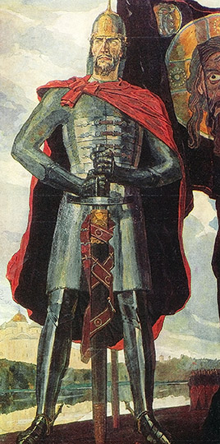
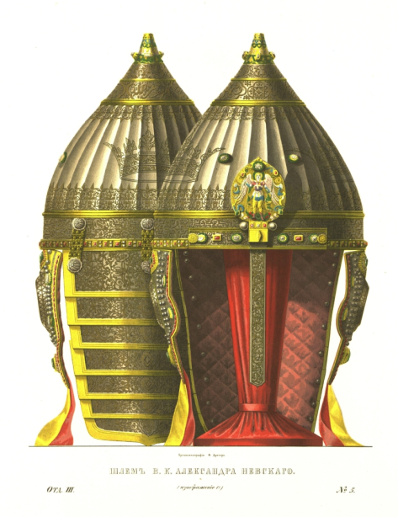
Павел Корин «Александр Невский»
Гипертекст с иллюстрациями:
Корин Павел Дмитриевич (N 146536)
Иллюстрация:
Александр Невский (N 112721)
Шлем "шапка ерихонская". (По ранее бытовавшей легенде - "Шлем великого князя Александра Невского") (N 178128)
Шлем "шапка ерихонская". (По ранее бытовавшей легенде - "Шлем великого князя Александра Невского")
Павел Корин
«Александр Невский»

Slide 10
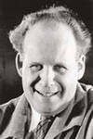
Сергей Эйзенштейн
Видеофрагмент:
из к/ф "Александр Невский" (N 165104)

Slide 11
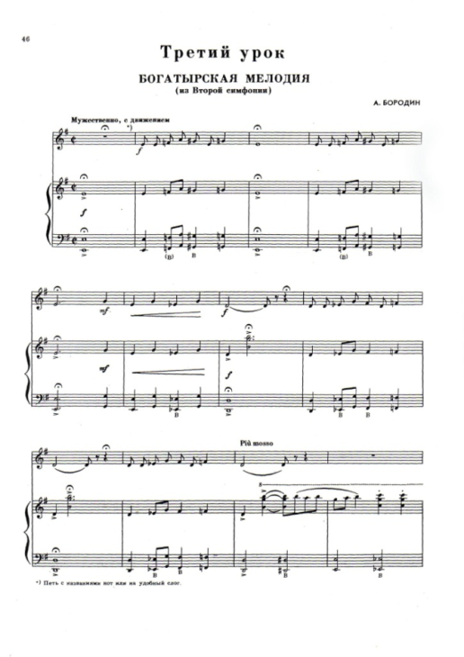
Александр Порфирьевич Бородин симфония №2 часть1
Текст/Текст с иллюстрациями:
Бородин А.П. Биография (N 22759)
Портрет А.П. Бородина (N 160106)
Видеотренажер:
"Богатырская" А. Бородин. Видеотренажёр (N 206213)
Аудиофрагмент:
Симфония N 2 си минор "Богатырская". Allegro 9.05 (N 21347)
Текст/Текст с иллюстрациями
"Богатырская" А. Бородин. Ноты (N 206888)

Slide 12
Проблемный вопрос: Что вдохновляет художников, композиторов, исполнителей обращаться к героическим образам и сюжетам прошлого?
Иллюстрации: Богатыри (N 109745)

Slide 13
Парад Победы 24 июня 1945 года
Текст с иллюстрациями
Жуков Георгий Константинович (N 142365)
из Спасских ворот Кремля выехал на белом коне маршал Г. Жуков.

Slide 14
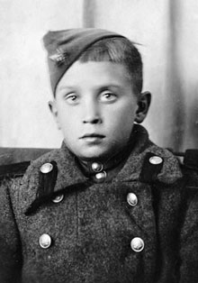
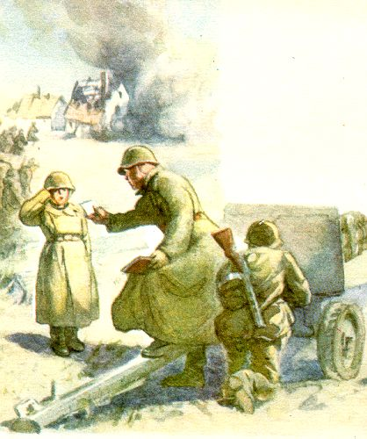
Сыны полков

Slide 15
Проверка знаний
Тест «Знатоки искусства»
Домашнее задание:
Дома постарайтесь найти пословицы, поговорки, стихи о смелости и храбрости или сочинить свои.

Slide 16
Источники информации
1. Большая энциклопедия Кирилла и Мефодия. Windows DVD-2006
2. Вайнкоп Ю. Краткий биографический словарь композиторов. Л. «Музыка» 1987г.
3. Даль В. Пословицы и поговорки русского народа.
4. Единая коллекция цифровых образовательных ресурсов. Музыка , изобразительное искусство http://school-collection.edu.ru
Иллюстрации:
Баян (N 123453)
Бой скифов со славянами (N 123343)
Шипка-Шейново (Скобелев под Шипкой) (N 123373)
Богатырь (N 123455)
Радуга (N 160099)
Золотая осень. Слободка (N 123313)
Сумерки. Луна (N 160133)
Озеро (N 123360)
Заросший пруд (N 123349)
Ранняя весна (N 123345)
Страдная пора (Косцы) (N 123359)
Радуга (N 159988)
Переход Суворова через Альпы в 1799 году (N 123449)
Покорение Сибири Ермаком (N 123342)
Дубы (N 160204)
Корабельная роща (N 123318)
Богатырь (N 123455)
Переход Суворова через Альпы в 1799 году (N 123449)
Александр Невский (N 112721)
Шлем "шапка ерихонская". (По ранее бытовавшей легенде - "Шлем великого князя Александра Невского") (N 178128)
Портрет А.П. Бородина (N 160106)
Богатыри (N 109745)

Slide 17
Аудиофрагмент:
С. Прокофьев. Сюита "Александр Невский" (N 168217)
Симфония N 2 си минор "Богатырская". Allegro 9.05 (N 21347)
Гипертекст с иллюстрациями:
Корин Павел Дмитриевич (N 146536)
Видеофрагмент:
из к/ф "Александр Невский" (N 165104)
Текст/Текст с иллюстрациями
Бородин А.П. Биография (N 22759)
"Богатырская" А. Бородин. Ноты (N 206888)
Жуков Георгий Константинович (N 142365)
Видеотренажер:
"Богатырская" А. Бородин. Видеотренажёр (N 206213)
5. Пузицкий В. Родная история. Саратов «Детская книга» 1994г.
6. Сергеева Г., Критская Е. Музыка. Учебник для 5-го класса. М-2003г.
7. Слово о музыке. Хрестоматия М-1990г.
8. Терехов В. Александр Невский. М-1990г.
9.Википедия http://ru.wikipedia.org/wiki/%D0%A1%D1%8B%D0%BD_%D0%BF%D0%BE%D0%BB%D0%BA%D0%B0
10.Сыны полков http://images.yandex.ru/yandsearch?p=1&text=%D1%81%D1%8B%D0%BD%D1%8B%20%D0%BF%D0%BE%D0%BB%D0%BA%D0%BE%D0%B2&img_url=www.museum.ru%2FimgB.asp%3F51491&rpt=simage
http://images.yandex.ru/yandsearch?p=33&text=%D1%81%D1%8B%D0%BD%D1%8B%20%D0%BF%D0%BE%D0%BB%D0%BA%D0%BE%D0%B2&img_url=img59.imageshack.us%2Fimg59%2F9159%2F32ch5.jpg&rpt=simage

